Slide 1
APARTMENTS
살기 좋은 아파트 찾기
Find your best apartment.

Slide 2
TABLE OF CONTENTS
01
02
03
OUTLINE
SKILLS
DESIGN
04
05
06
USER INTERFACES
FEATURES
Q&A CONTACT
웹페이지 개요
사용 기술
웹페이지 설계
사용자 인터페이스
기능
질의응답
연락처

Slide 3

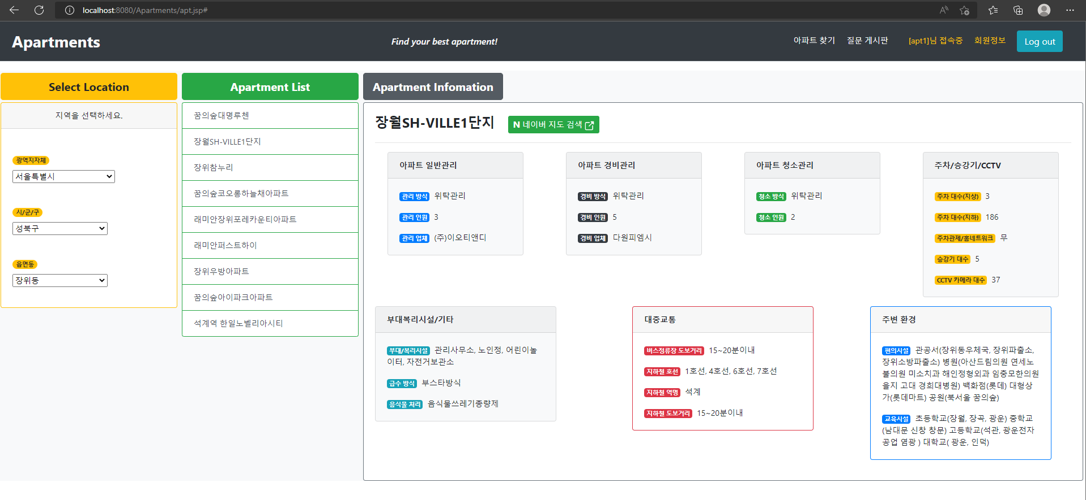


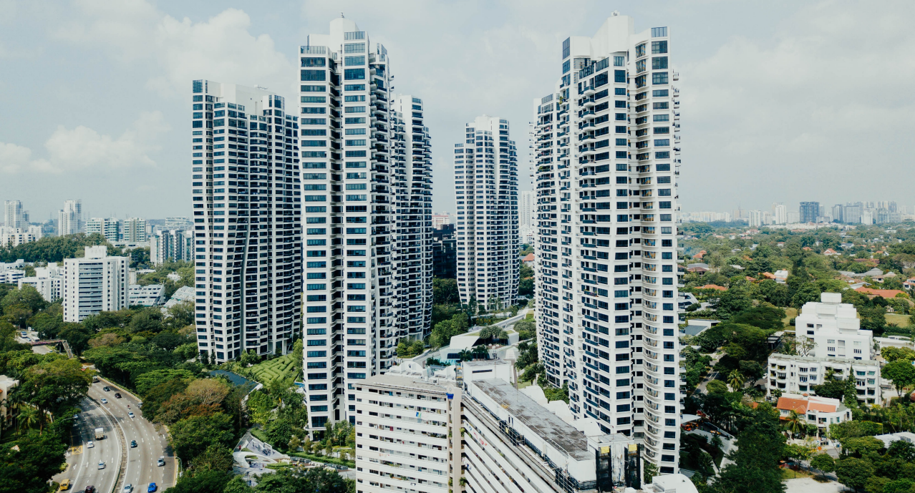


OUTLINE
웹페이지 개요
APARTMENTS 이사, 매매 등을 고민하는 사용자를 위해 아파트의 운영방식, 건물내역, 주변 생활환경 정보를 보여주는 웹사이트 |  | 개발 기간 2022.09.05 ~ 2022.09.19 개발 인원 1명 주요 기능 아파트 검색, 정보 출력 회원 가입 게시판

Slide 4










SKILLS
사용 기술
Apache Tomcat 9.0
Oracle Database 11g EE

Slide 5
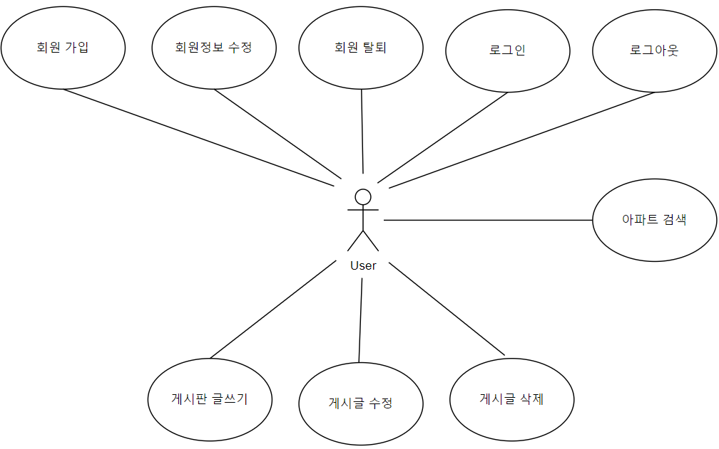
DESIGN - Use Case Diagram
유즈케이스 다이어그램

Slide 6
DESIGN - Sequence Diagram
시퀀스 다이어그램
Not yet

Slide 7
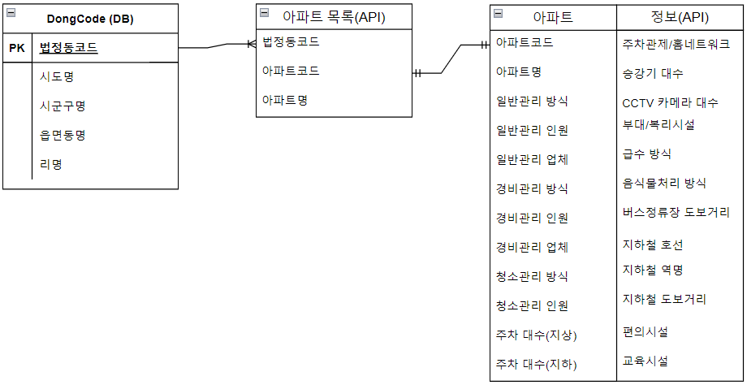

DESIGN - ERD (Entity Relationship Diagram)
개체 관계 다이어그램
아파트 상세정보(API)
회원, 게시판

Slide 8
USER INTERFACE
유저 인터페이스
메뉴: 아파트 검색, 게시판, 회원가입/수정/로그인/로그아웃
지역 선택
아파트 선택
아파트 정보 표시

Slide 9
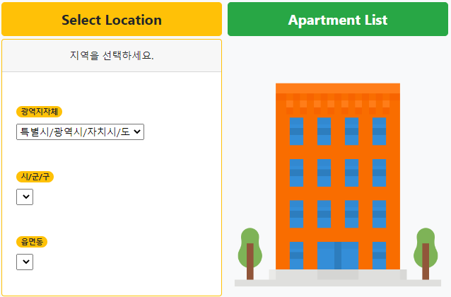
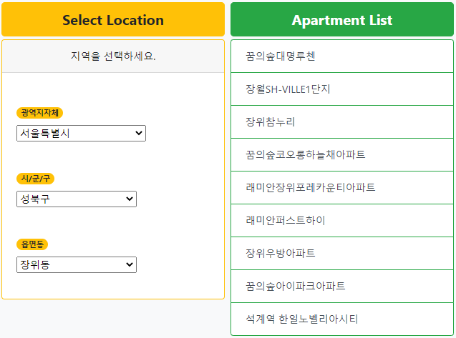


FEATURES – Searching Apartment (1 of 2)
기능 - 아파트 검색
광역지자체 ▶ 시/군/구 ▶ 읍/면/동 선택시 해당 지역의 아파트 목록 표시;
지역 선택 : Oracle DB
아파트 목록 : 공공데이터 API (https://www.data.go.kr/)

Slide 10
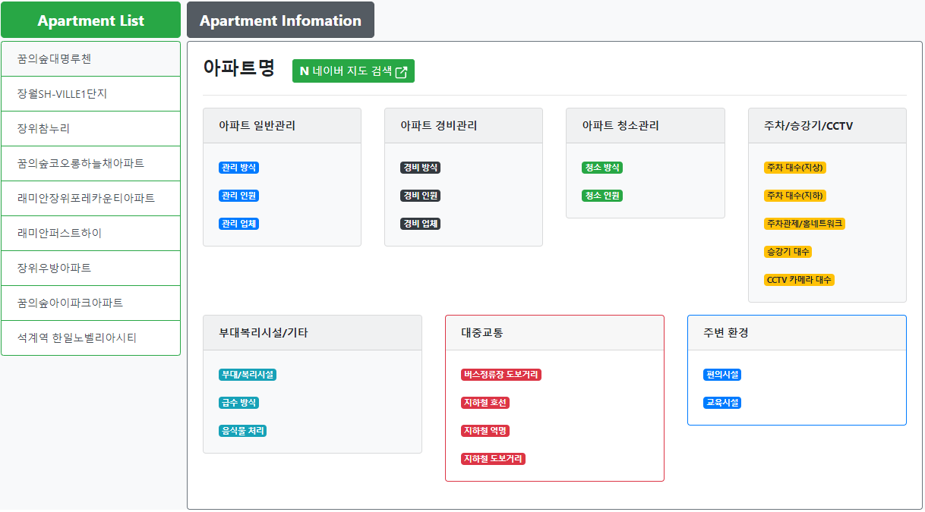
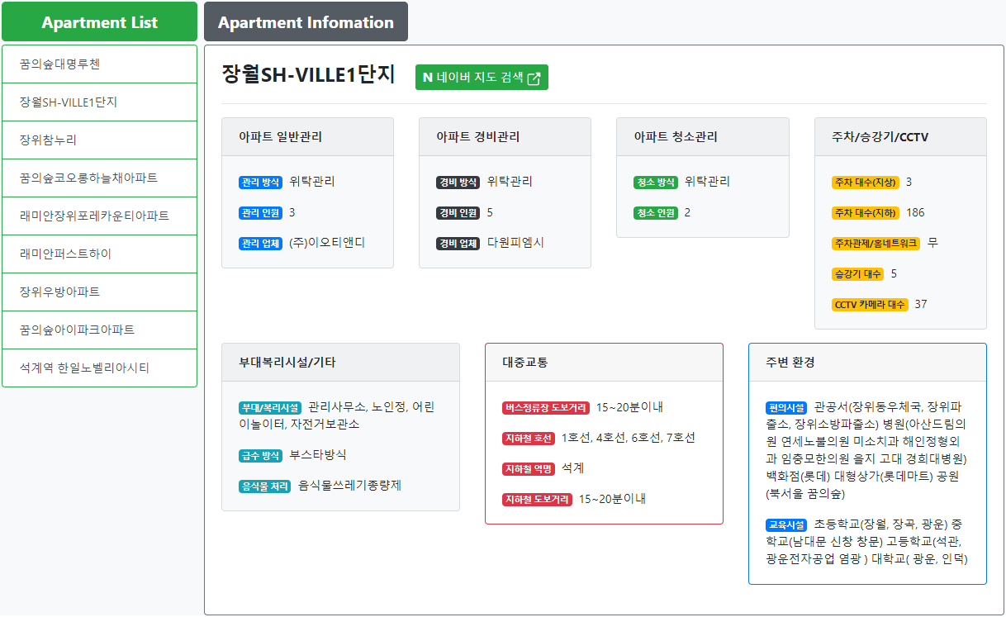
FEATURES – Searching Apartment (2 of 2)
기능 - 아파트 검색
아파트 선택시 해당 아파트의 상세정보 표시;
아파트 위치 검색;
아파트 상세정보 : 공공데이터 API (https://www.data.go.kr/)
아파트 위치검색 : 네이버 지도 (https://map.naver.com/동이름+아파트)

Slide 11
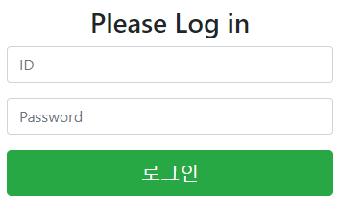
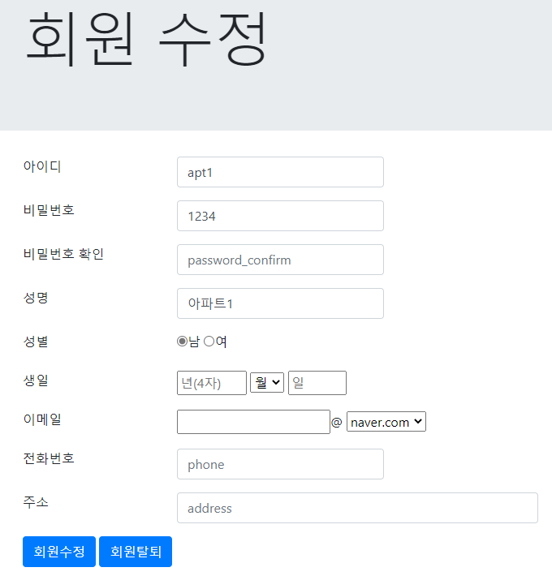
FEATURES – Managing Members
기능 - 회원 관리
회원 가입, 정보 수정, 로그인, 로그아웃, 회원 탈퇴;
회원 관리 : Oracle DB

Slide 12
FEATURES – Boards
기능 - 게시판
게시판 글 쓰기, 수정, 삭제 ;
게시판 관리 : Oracle DB

Slide 13
— Possible on time?
차후 구현할 기능
? 아파트별 한줄평, 별점
? 게시물 내 댓글
? 아파트 실거래가 시세 연동
? 회원 관리 개선 (PW 암호화, 주소 API 적용 등)

Slide 14
< THANKS />
Does anyone have any questions?
sehoan30@gmail.com
+82 010 5579 2206
Busanit.ac.kr

